Slide 1
VĖJO ELEKTRINIŲ PLĖTROS LIETUVOS JŪRINĖJE TERITORIJOJE KONCEPCIJA

Slide 2
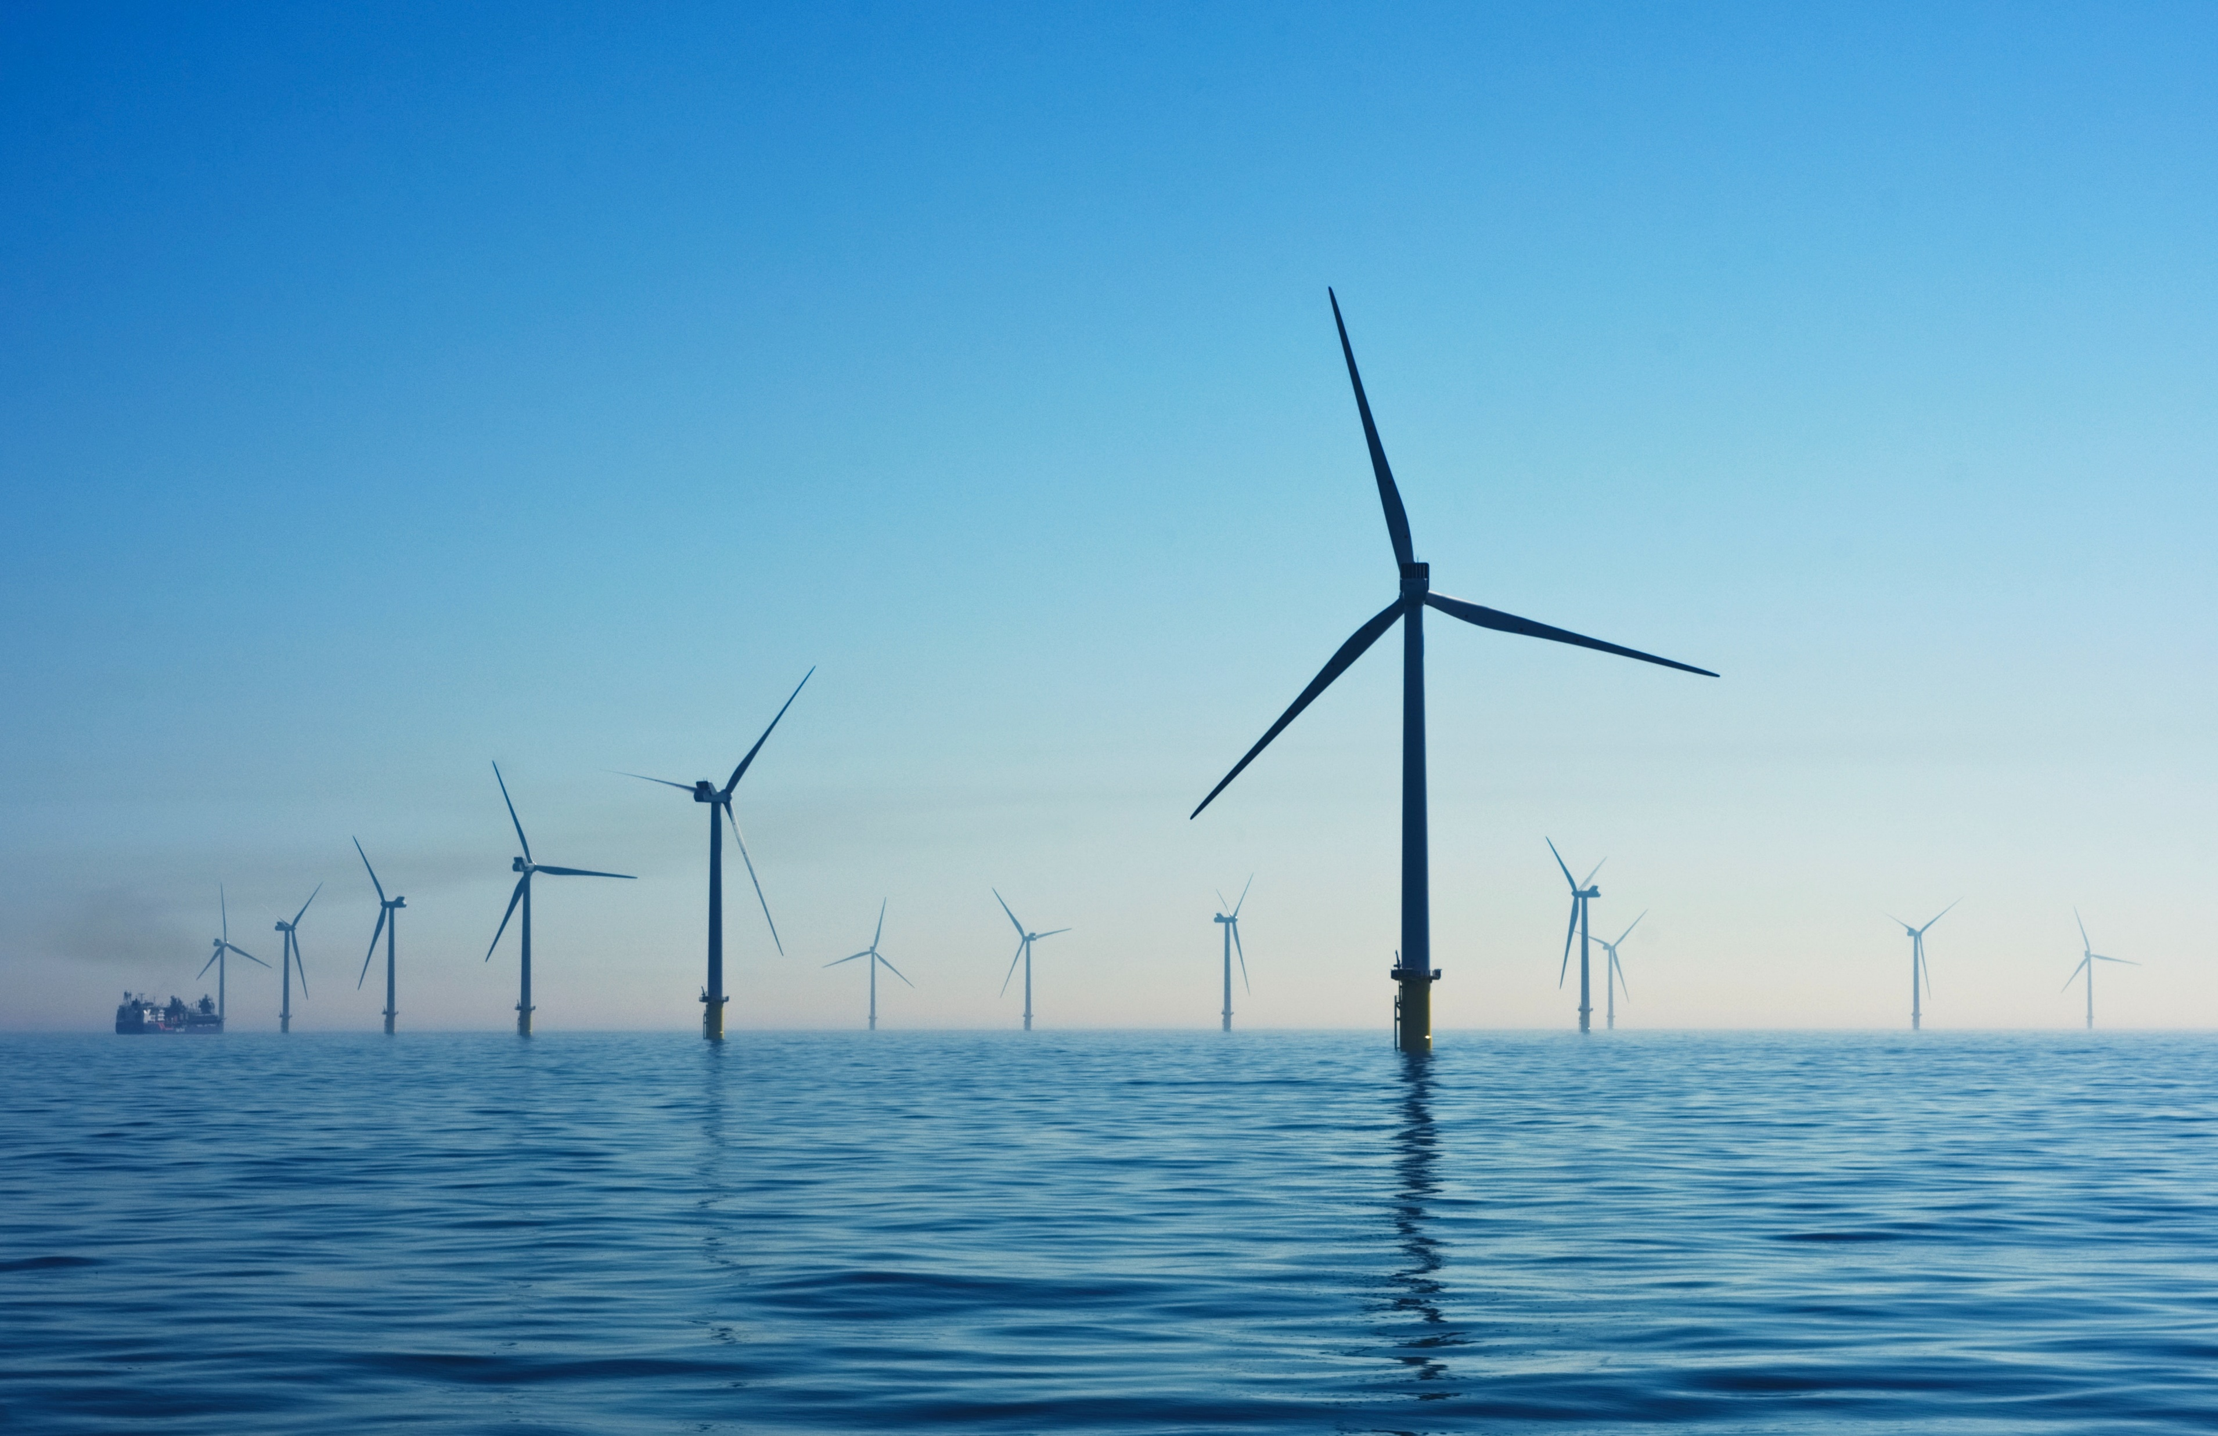
TIKSLAI
PRITARTI
1. Vyriausybės nutarimui dėl elektrinių vietų ir galių
2. Siūlomai koncepcijai dėl teisinio reguliavimo

Slide 3
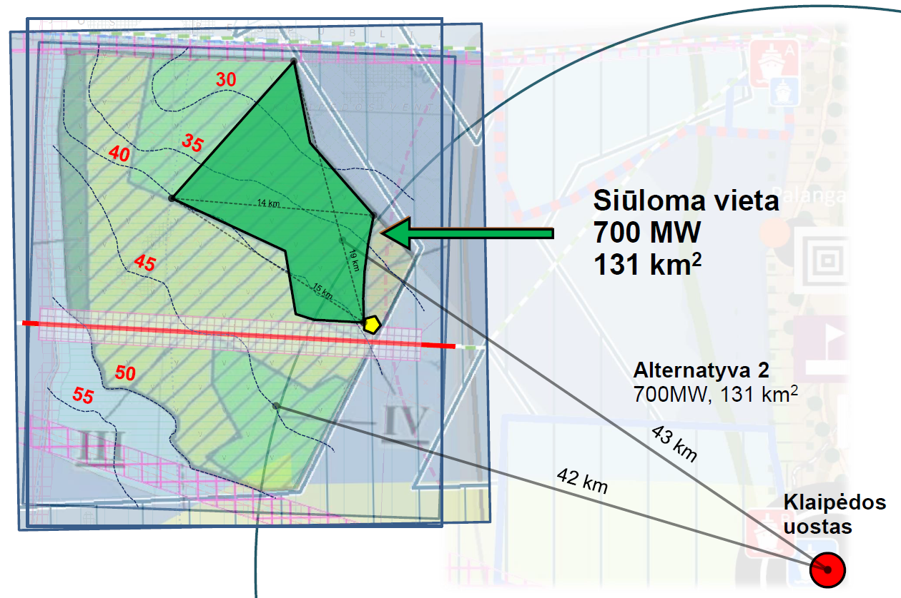
ATRINKTA TERITORIJA VĖJO ELEKTRINIŲ PLĖTRAI JŪROJE
Apie 25% Lietuvos elektros energijos poreikio
Daugiau nei 1 mlrd. Eur privačių investicijų

Slide 4
DARBO GRUPĖS IDENTIFIKUOTI TOBULINTINI TEISINIO REGULIAVIMO ASPEKTAI
Klausimas | Rekomendacija
Jūrinio vėjo elektrinių etapai | Vystyti 700 MW vėjo elektrinių parką vienu etapu iki 2030
Elektrinių prijungimo modelis | Keisti teisinį reguliavimą numatant perdavimo sistemos operatoriaus atsakomybę
Elektrinių vietų jūrinėje teritorijoje parinkimas | Atlieka VšĮ Lietuvos energetikos agentūra
Reikalingi tyrimai jūrinio vėjo plėtrai | Atlieka VšĮ Lietuvos energetikos agentūra ir perdavimo sistemos operatorius
Galimi paramos būdai | Keisti teisinį reguliavimą numatant „double-sided CfD“ paramos būdą
Leidimų naudoti jūrinę teritoriją reglamentavimas | Keisti teisinį reguliavimą, kad aukciono laimėtoju būtų suteiktas sutikimas dėl žemės naudojimo ir jis būtų atleistas nuo valstybinės žemės nuomos mokesčio
Tiekimo grandinės plėtra | Įvertinti ir numatyti preliminarų plotą Klaipėdos uoste, reikalingą elektrinių komponentų gamybos ir priežiūros veiklai
Notes:
PPT reikalingų teisinių pakeitimų

Slide 5
SIŪLOMO REGLAMENTAVIMO ĮGYVENDINIMO TVARKARAŠTIS
Projekto etapas | Esminė informacija | Terminas
LRV nutarimas dėl vietų ir galių | 700 MW ir apibrėžta teritorija | Priėmimas - 2020m. birželis Įsigaliojimas – 2023 m. vasaris
Įstatymų pakeitimai | Paramos schemos ir prijungimo modelio reglamentavimas | Parengimas – 2020 m. birželis, įsigaliojimas – 2023 m.
Tyrimai ir kiti veiksmai | Tęsiami pagal esamą reglamentavimą | 2020–2022 m.
Tinklų plėtros darbai | Vadovaujantis nutarimu dėl vietų ir galių ir, priėmus įstatymų pakeitimus, įstatymu | 2020–2028 m.
Konkursas |  | 2023 m.
Elektrinių statyba |  | 2023-2028 m.
Elektros energijos gamyba |  | 2028 m.

Slide 6
TYRIMAI IR KITI VEIKSMAI PAGAL GALIOJANTĮ REGULIAVIMĄ (TĘSIAMI)
Darbų eiga
2019 |  | 2020 |  |  |  | 2021 |  |  |  | 2022
III | IV | I | II | III | IV | I | II | III | IV | I | II | III | IV
Pasirengiamasis etapas
Rengimo etapas
Baigiamasis etapas
SP planavimo darbų programa
Atrenkamas SP rengėjas
SP ir SPAV rengimas
SP derinimas, tvirtinimas
Viešosios konsultacijos
Tyrimai, reikalingi PAV parengimui
Analizė: prijungimas, balansavimas, sąnaudų vertinimas

Slide 7
BANDRA ĮTAKA ELEKTROS ENERGIJOS KAINAI VARTOTOJAMS
Taikant paramos modelį „contract for difference“ ir perdavimo sistemos operatoriui atliekant jūrinių elektrinių sujungimo su sausuma darbus elektros energijos kaina vartotojams padidės 0,22 ct/kWh (+1,5% tarifui buitiniams vartotojams).
Gaunamos naudos:
vietinė generacija – 2,5-3 TWh per metus (Lietuvos poreikis apie 11 TWh)
didės transporto sektoriaus darbuotojų paklausa, kadangi didžiausia dalis technikos bus importuojama iš užsienio ir vėliau pervežama į Lietuvą
importuotos įrangos montavimo darbai padidins statybos sektoriaus darbuotojų paklausą
projekto vykdymo ir priežiūros – paslaugų ir uosto sektoriaus darbuotojų paklausą
šalia vėjo parko bus kuriama infrastruktūra, reikalinga vėjo parko pagamintai elektros energijos persiuntimui į sausumos tinklus, kartu didės statybų, transporto ir paslaugų sektoriaus darbuotojų paklausa

Slide 8

APIBENDRINIMAS
Siūloma vėjo elektrinių jūroje reguliavimo koncepcija:
įtvirtinti numatomą plėtoti galią, siekiant aiškumo potencialiems investuotojams bei tolesnių tyrimų atlikimui;
reglamentuoti paramos schemą ir ją suderinti su EK;
nustatyti perdavimo sistemos operatoriaus atsakomybę už elektros tinklų plėtrą ir šių darbų atlikimo terminus, siekiant užtikrinti tinklų pasirengimą priimti pagamintą elektros energiją.

